Slide 1
갤럭시 디지털 포렌식
조영호,황지민

Slide 2
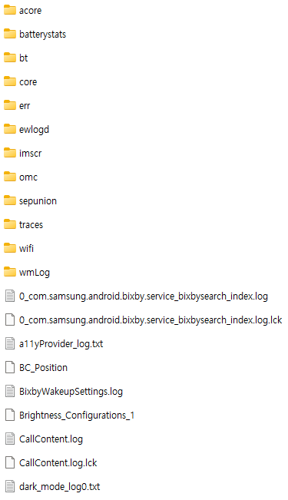
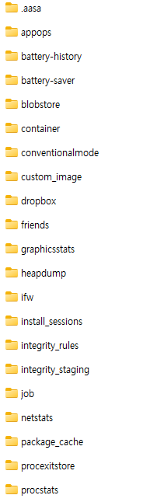

내부 데이터 분석
/data/log
/data/system
로그 데이터 자동 추출 프로그램

Slide 3
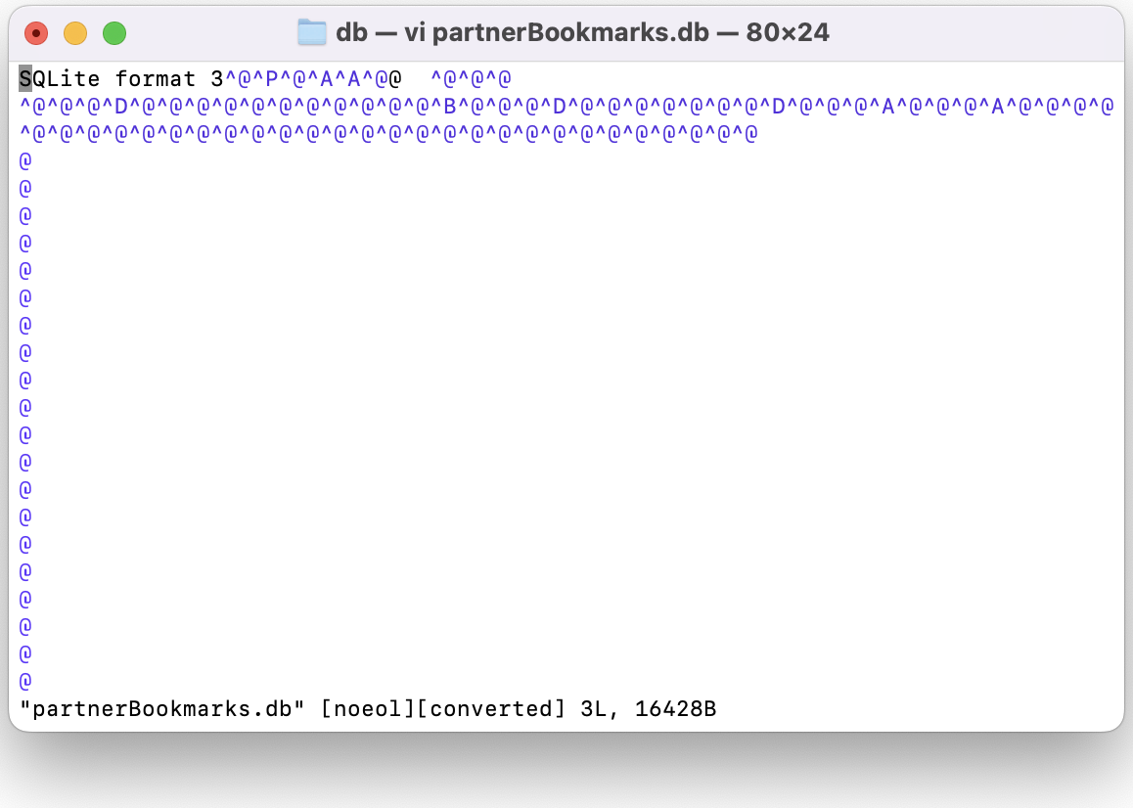
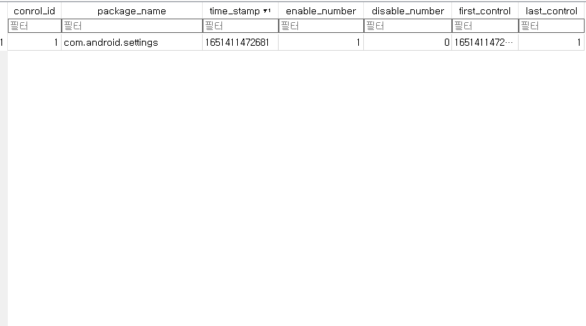
내부 데이터 분석
SQLite DB 파일 분석 진행 중

Slide 4
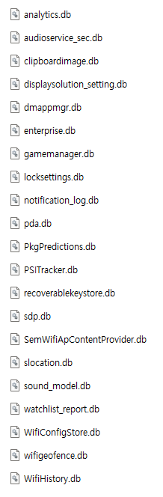
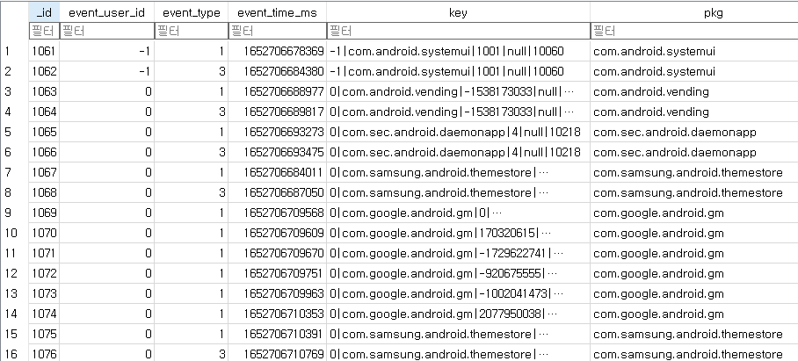

내부 데이터 분석
/data/system 중 DB 파일

Slide 5
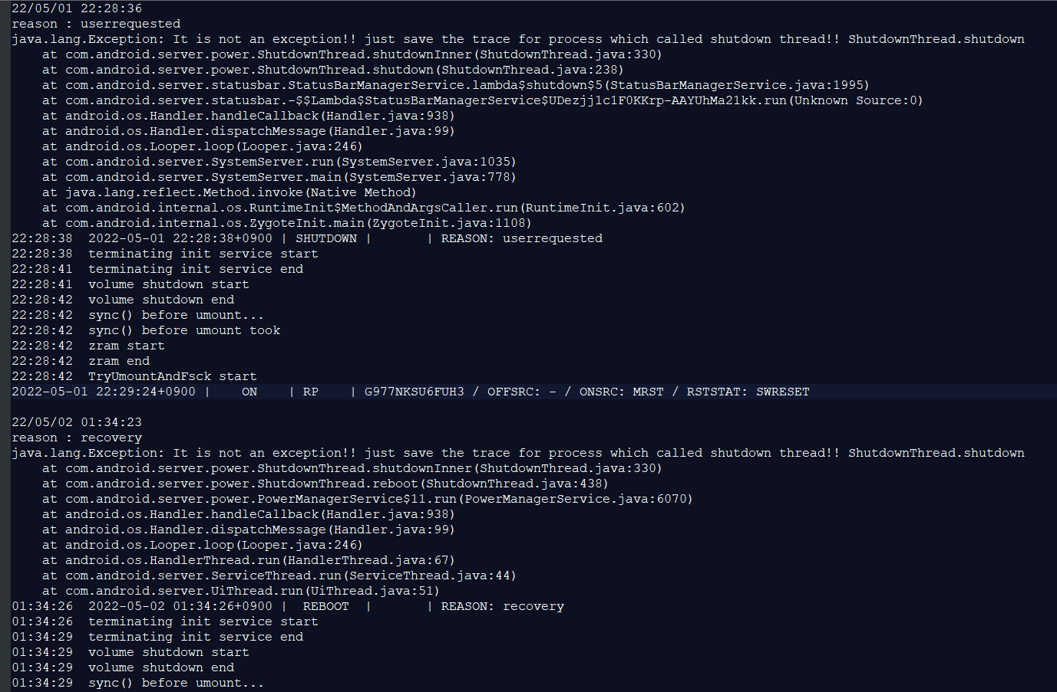
내부 데이터 분석
전원 관련 로그
power_off_reset_reason.txt

Slide 6
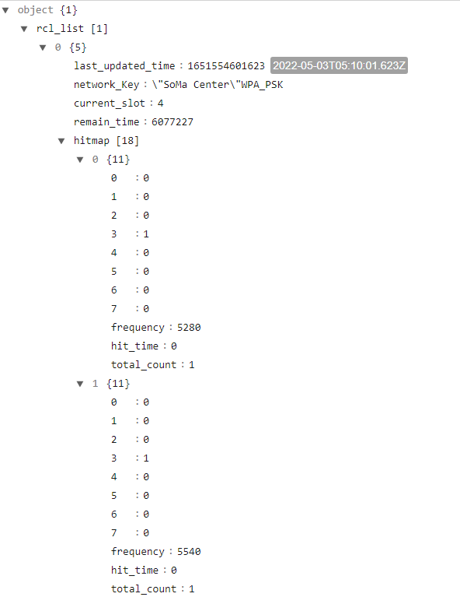
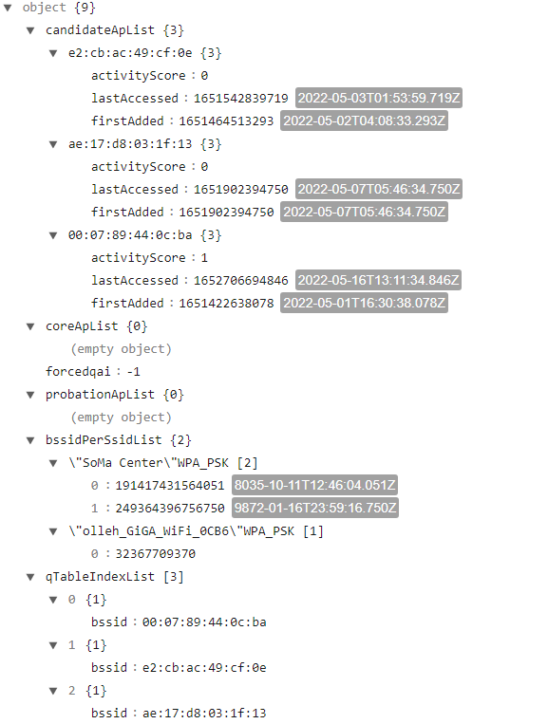
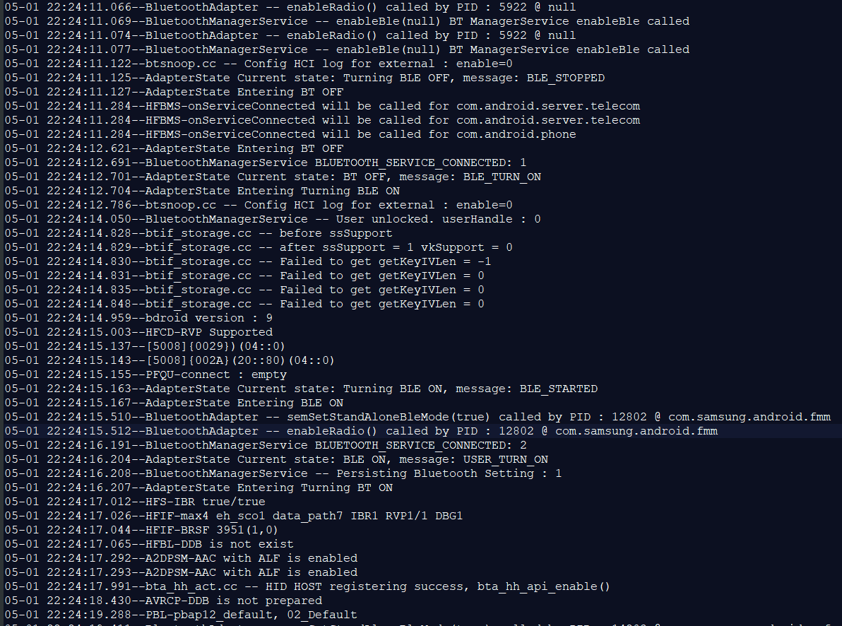
내부 데이터 분석
네트워크 로그
/data/misc/wifi/RCL.json
/data/misc/wifi/qtables.json
/data/misc/bluedroiddump/subBuffer.log

Slide 7
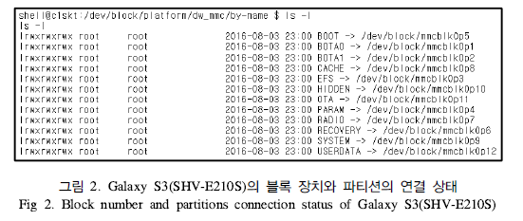
내부 데이터 분석(진행중)
안드로이드 기반 스마트폰 비휘발성 시스템 로그에 대한 분석
(조재형,이재형,김소람,이재형,양승재,이창훈,김종성,2017,디지털포렌식학회)

Slide 8
추후 계획
~2022.05.27
~2022.06.10
데이터 분석
SQLite 데이터 시각화 완성
로그데이터 자동 추출 프로그램 완성
포렌식 데이터 시각화 프로그램 완성
포렌식 데이터 시각화 대상 선정

Slide 9
감사합니다

